Slide 1
Моноклональные антитела
Моноклональные антитела (МАТ) сегодня используются в терапии заболеваний, большинство из которых ещё несколько десятков лет назад считались неизлечимыми - онкологические, аутоиммунные, сердечно-сосудистые и инфекционные заболевания, воспалительные реакции различного генеза, системный склероз
идиопатический фиброз лёгких, гепатит В, СПИД, ревматоидный артрит, системная красная волчанка, аллергические реакции, мышечная дистрофия, болезнь Альцгеймера, астма, диабет и другие заболевания.
Использование моноклональных антител в качестве терапевтических агентов явилось для медицины стратегическим этапом в смене концепции лечения – от неспецифической к специфической (таргетной) терапии.

Slide 2
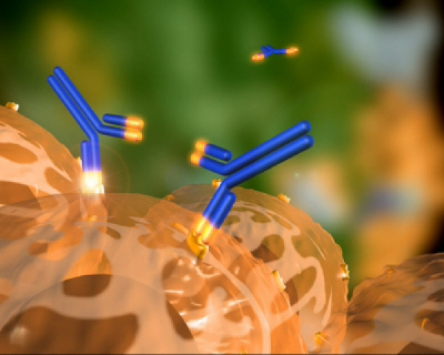
Моноклональные антитела связываются только с определённой детерминантной группой в молекуле антигена.

Slide 3
Первый шаг — иммунизация людей антителами животных (XIX в. – начало XX в.)
Второй шаг — расшифровка структуры моноклональных антител
(30-70-е гг. XX в.)
В 1890 г. Эмиль Беринг из лаборатории Коха обнаружил, что при введении животным дифтерийного токсина у них в сыворотке появляется «антитоксин» (антитела). Перенос сыворотки, содержащей антитела, от животных больным дифтерией приводил к быстрому улучшению состояния и излечению. В отличие от вакцинации, активирующей собственный иммунный ответ. (Нобелевская премия 1901 г.).
Родни Портеру совместно с Джеральдом Эдельманом удалось определить последовательность 1300 аминокислот, входящих в белковую цепь антитела, производимого клетками раковой опухоли миеломы. В результате исследований стало известно, что антитело имеет форму буквы Y, в которой нижняя часть (тяжёлая цепь) имеет постоянную структуру для разных антител, а плечи (лёгкие цепи) значительно различаются у различных антител. Именно эти плечи отвечают за связывание антитела с антигеном и его нейтрализацию. (Нобелевская премия 1972 г.).

Slide 4
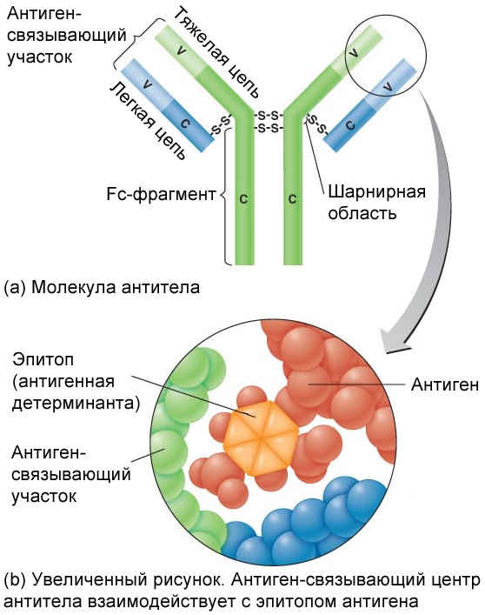
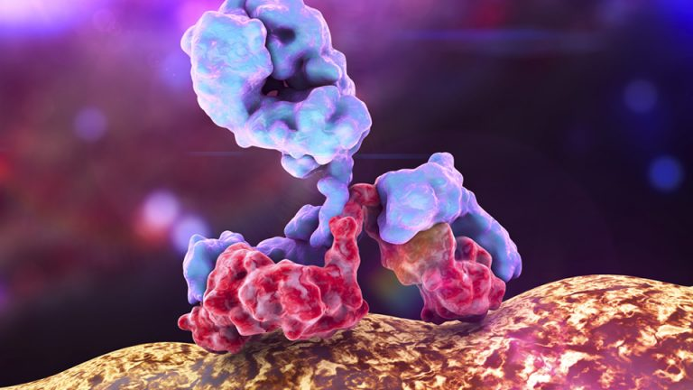
Третий шаг — разработка первой технологии синтеза антител (70–80-е гг. XX в.)
Добиться быстрой выработки антител в лабораторных условиях удалось в 1975 году учёным Георгу Кёлеру и Сезару Мильштейну . Технология Кёлера и Мильштейна включала несколько этапов:
1. Мыши вводили нужный антиген.
2. У мыши вырабатывался иммунитет( антитела) к этому известному антигену.
3. Затем из селезёнки мыши выделялись клетки В- лимфоциты, вырабатывающие эти антитела.
4. Эти клетки (В-лимфоциты) с помощью особой технологии соединялись с клетками раковой опухоли (миеломы) с получением гибридомы, клетки которой непрерывно в большом количестве синтезировали антитела против известного антигена. Такая гибридома обладает свойством секретировать антитела, взятым у В-лимфоцита, и способностью к бесконечному делению, взятой у опухолевой клетки.
(Нобелевская премия 1984 г.).

Slide 5
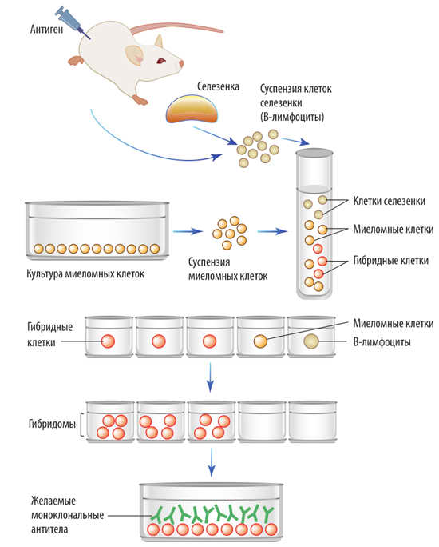
Пятый шаг — создание химерных антител
(90-е гг. XX в.)
В начале 90-х гг. с использованием молекулярно-биологических методов, основанных на применении рекомбинантной ДНК, были созданы химерные антитела. В химерных антителах часть «мышиной» молекулы с помощью методов генной инженерии заменялась на участок человеческого происхождения, а часть оставалась фрагментом мышиного происхождения. (Второе поколение МАТ)
Шестой шаг — создание гуманизированных и человеческих моноклональных антител
(конец 90-х гг. XX в. — 2000-е гг. XXI в.)
Четвёртый шаг — применение искусственно синтезированных антител для лечения заболеваний (80-е гг. XX в.)
В конце 90-х гг. с помощью методов генной инженерии удалось свести к минимуму процент мышиных последовательностей аминокислот в искусственно синтезируемых антителах, благодаря чему были получены гуманизированные антитела.
(Третье поколение МАТ)
В 2000-х годах усовершенствованные методы генной инженерии наконец позволили добиться долгожданного результата и получить полностью человеческие моноклональные антитела МАТ. (Четвёртое поколение МАТ)
В 1979 г. впервые в мире учёные Филип Сташенко и Ли Надлер применили искусственно синтезированные моноклональные антитела, полученные из клеток мышей, против антигенов, которые вырабатываются на поверхности клеток раковых опухолей. Однако было выявлено, что мышиные антитела в незначительной степени связывались с опухолевыми антигенами и воспринимались организмом как чужеродные клетки. (Первое поколение МАТ)

Slide 6
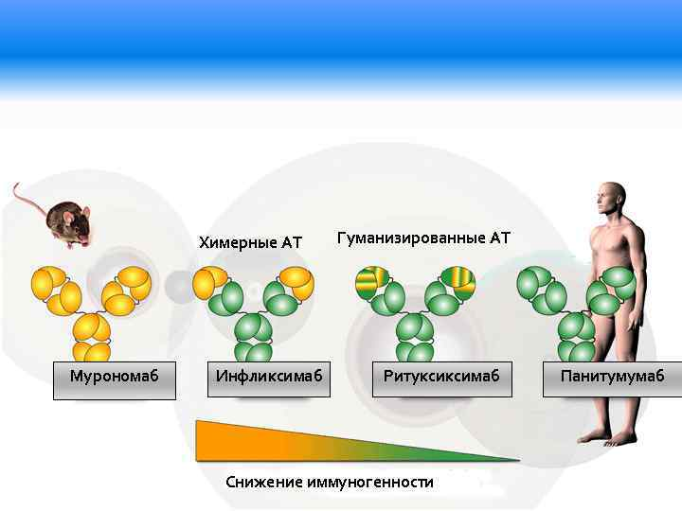
Номенклатура моноклональных антител
Анализ мирового рынка препаратов МАТ
В октябре 2008 г. на заседании Экспертной группы ВОЗ по международным непатентованным названиям (МНН) были утверждены рекомендации, касающиеся номенклатуры МАТ.
МНН моноклональных антител должны включать в себя:
1) общую основу – маб;
2) подоснову, указывающую на источник получения МАТ:
-о — мышиное антитело, - Мурономаб
аксо — гибридное антитело
-кси — химерное антитело - Ритуксимаб
-у — человеческое антитело - Адалимумаб
Подавляющее большинство разрабатываемых сейчас препаратов – гуманизированные, либо человеческие.
В среднем в год одобрение получают
4 новых препарата на основе моноклональных антител.
Мировые продажи таких лекарств в 2019 году составили 85 миллиардов долларов, продемонстрировав рост на 95 % за пять лет .

Slide 7
Анализ мирового рынка препаратов МАТ
Анализ рынка препаратов МАТ в России
Наибольшие объёмы продаж имеют препараты МАТ основных стран производителей -
1. Швейцарии -компании Roche (препараты на основе МАТ, которые получили широкое распространение — «Мабтера» (27,3 % в денежном выражении) и «Герцептин» (47,5 % в денежном выражении) для терапии онкологических заболеваний).
2. США-компании «Эббот» (препарат «Хумира» - иммунодепрессант);
3. Германии-компании «Мерк» (препарат «Ремикейд») для лечения аутоиммунных заболеваний;
препарат «Авастин» (15,3 % в денежном выражении) компаний Genentech (США)/ «Хоффман Ля Рош» (Швейцария) для терапии онкологических заболеваний.
К примеру, продажи препарата адалимумаб (Хумира) составили в 2019 году 13 миллиардов долларов. Это наибольший показатель в истории для лекарства, произведённого средствами биотехнологии.
В сентябре 2013 г. корпус по выпуску лекарственных средств на основе МАТ на территории особой экономической зоны «Санкт-Петербург» открыла российская биофармацевтическая компания Biocad (общий объём инвестиций в проект $52 млн).
Мощность запущенного корпуса, а именно 160 кг моноклональных антител в год, способна полностью удовлетворить потребности России в лекарственных средствах для лечения онкологических и аутоиммунных заболеваний. В первую очередь речь идёт о таких препаратах, как «Ритуксимаб» - (лимфомы), «Трастузумаб» (метастатическая карцинома молочной железы), «Бевацизумаб»(метастатический рак молочной железы): Это препараты для лечения рака крови, лёгких, лимфатических узлов, молочной железы и других заболеваний.
Стоимость препаратов Biocad ниже цены импортных аналогов примерно на 30 %, а с выходом на полную производственную мощность может уменьшиться на 35-40 %.

Slide 8
Объём продаж препаратов на основе МАТ на рынке России в 2019 г.
В денежном выражении
В натуральном выражении
Лекарственные формы препаратов на основе МАТ

Slide 9
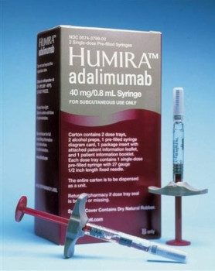
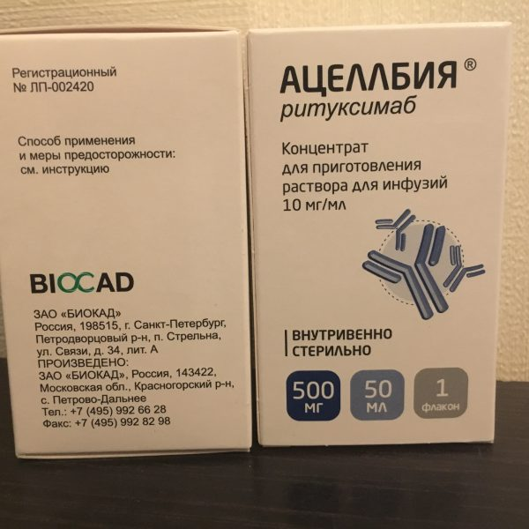
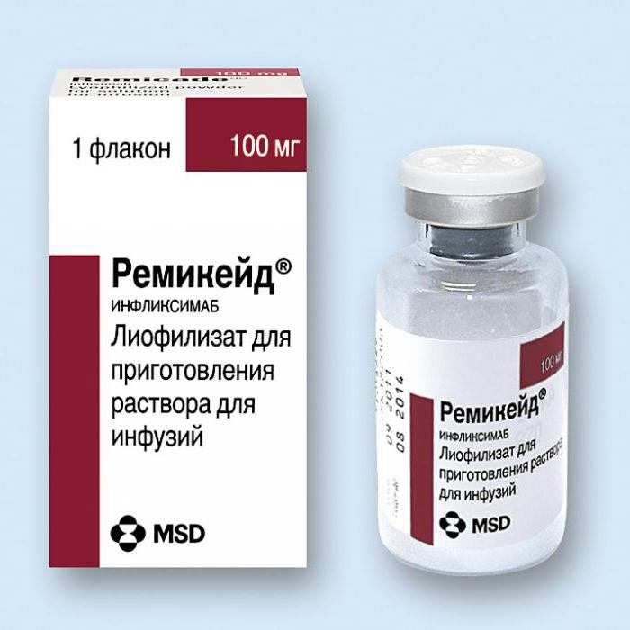
Клиническое применение препаратов на основе МАТ на примере ГУЗ «Елецкая городская больница № 2»
Хумира –адалимумаб- иммунодепрессант
Активный ревматоидный артрит средне-тяжёлой и тяжёлой степени.
Активный анкилозирующий спондилит.
(производитель Германия, цена за упаковку - 74000 руб).
Ацеллбия – (ритуксимаб) (противоопухолевое)
(производитель- БИОКАД Россия, цена за упаковку - 45000 руб.)
Ремикейд-инфликсимаб - химерное мышино-человеческое моноклональное антитело.
Антагонист человеческого ФНОα.
Показания -Ревматоидный артрит в активной форме
(производитель-Нидерланды,
Цена за упаковку - 41000 руб).

Slide 10
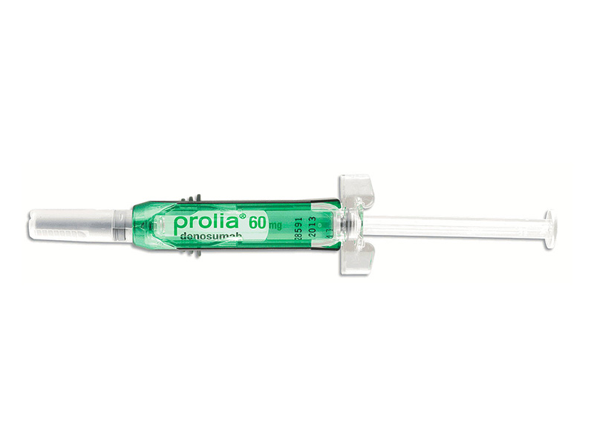
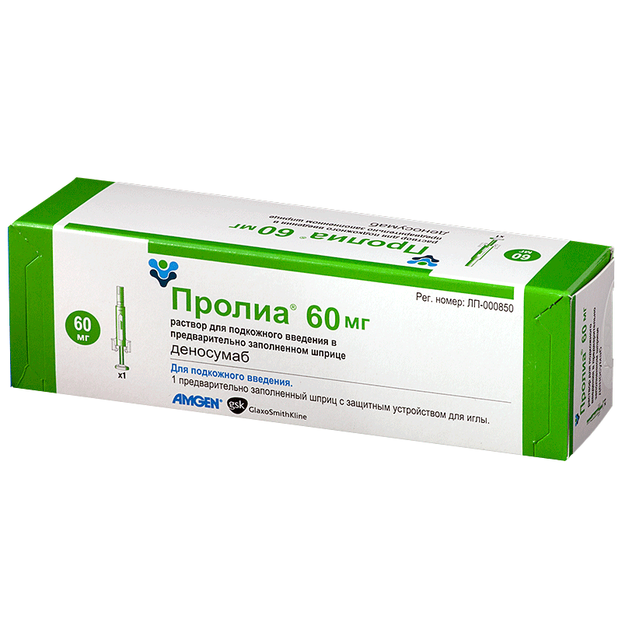
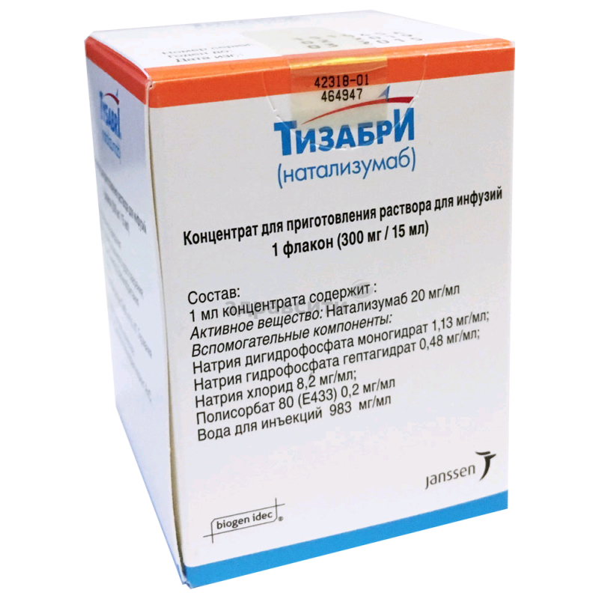
Пролиа (деносумаб)-
Ср-во, корректирующее метаболизм костной и хрящевой ткани
Лечение постменопаузного остеопороза и остеопороза у мужчин при повышенном риске переломов.
Производитель – Нидерланды,
цена - 13705-00 руб.
Тизабри (натализумаб) - Германия
Для лечения пациентов с рассеянным склерозом, при котором в случае длительного течения могут развиваться онкологические заболевания
Цена - 98151 руб.

Slide 11
Новые разработки препаратов на основе моноклональных антител
Минздрав обновил временные рекомендации по профилактике и лечению COVID-19. Десятая версия документа содержит уточнённые схемы лечения амбулаторных больных, назначения таргетных препаратов и антикоагулянтов.
МАТ представляют собой крупные молекулы, которые не способны проникать внутрь клетки или глубоко в ткани. В связи с этими особенностями, учёные разрабатывают новое поколение лекарственных средств, которое объединит в себе преимущества МАТ и мелкомолекулярных препаратов. На этом пути сделано уже несколько важных научных открытий.
1. Первое из них — создание шведской компанией Affibody особых «аффител», которые обладают свойствами обычных антител, но имеют в десятки раз меньшую молекулярную массу, что позволяет им лучше проникать в ткани.
2. Ещё одно достижение науки — разработка «нанотел» бельгийской компанией Ablynx. Эти препараты характеризуются высокой стабильностью, что позволяет использовать их внутрь и местно.
3. Наконец, ещё одно сверхсовременное направление — разработка доменовых антител американской компанией Domantis. Эти антитела должны быть в десять раз меньше обычного антитела, что позволит применять их внутрь и ингаляционно.
Патогенетическая терапия
1. Ингибиторы янус-киназ (тофацитиниб или барицитиниб), ингибитор ИЛ-17 (нетакимаб) назначают при среднетяжёлой пневмонии, когда поражается менее 50 % лёгкого, или патологических изменениях, соответствующих КТ-1, и сочетании двух или более признаков:
- нормальная сатурация на фоне температуры 37,5-37,9 °C в
течение 3-5 дней,
- увеличение СРБ в три или шесть раз и др.
2. Ингибитор ИЛ-6 (олокизумаб), блокатор рецептора ИЛ-6 (левилимаб или сарилумаб) назначают при поражении лёгких 50% и более, соответствующих КТ1-2, и сочетании двух или более признаков:
сатурация кислорода 94-97, одышка при физической нагрузке,
температура тела выше 38 °C в течение 3-5 дней,
повышение СРБ в 6-9 раз от референсных значений и др.
3. Ингибитор рецептора ИЛ6 (тоцилизумаб, сарилумаб), ингибитор ИЛ1-бета (канакинумаб) назначают при среднетяжёлой и тяжёлой пневмонии, поражении более 50 % лёгких, которые соответствуют КТ 1-4, и сочетании с двумя и более признаками:
- сатурация 93 и ниже, одышка в покое,
- температура тела выше 38 °C в течение 5 дней или
возобновление лихорадки на 5-10-й - день болезни после
«светлого промежутка»,
- увеличение СРБ более 9 раз от референсных значений или
увеличение СРБ в три раза на 8-14-й дни заболевания и др.

Slide 12
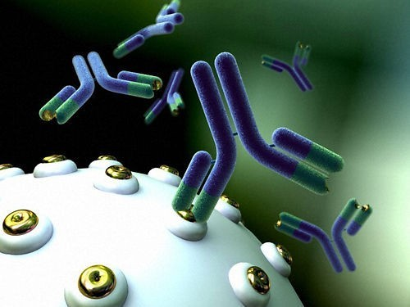
Новые разработки препаратов на основе моноклональных антител
Ещё один интересный и очень перспективный в плане повышения активности и уменьшения нежелательных эффектов особый типа МАТ – абзимы, находящиеся в стадии разработки.
Абзимы – это антитела, обладающие ферментативной активностью. Связываясь с лигандом, они способны необратимо его инактивировать за счёт расщепления на короткие фрагменты.
Моноклональные антитела – новая эра в фармакологии и терапии
Э.А. Калашникова. 2021 г.

